Slide 1

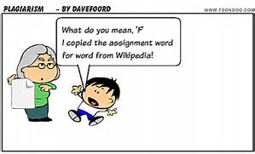

PLAGIO
“la acción de copiar en lo sustancial obras ajenas, dándolas como propias” (www.rae.es)

Slide 2
PLAGIO
Documentos escritos:
5 de 10
No se utilizan comillas
No se indica la fuente de origen
No se realiza la cita
Se copia una idea, párrafo, una frase, una fotografía, un cuadro o el total de un documento

Slide 3
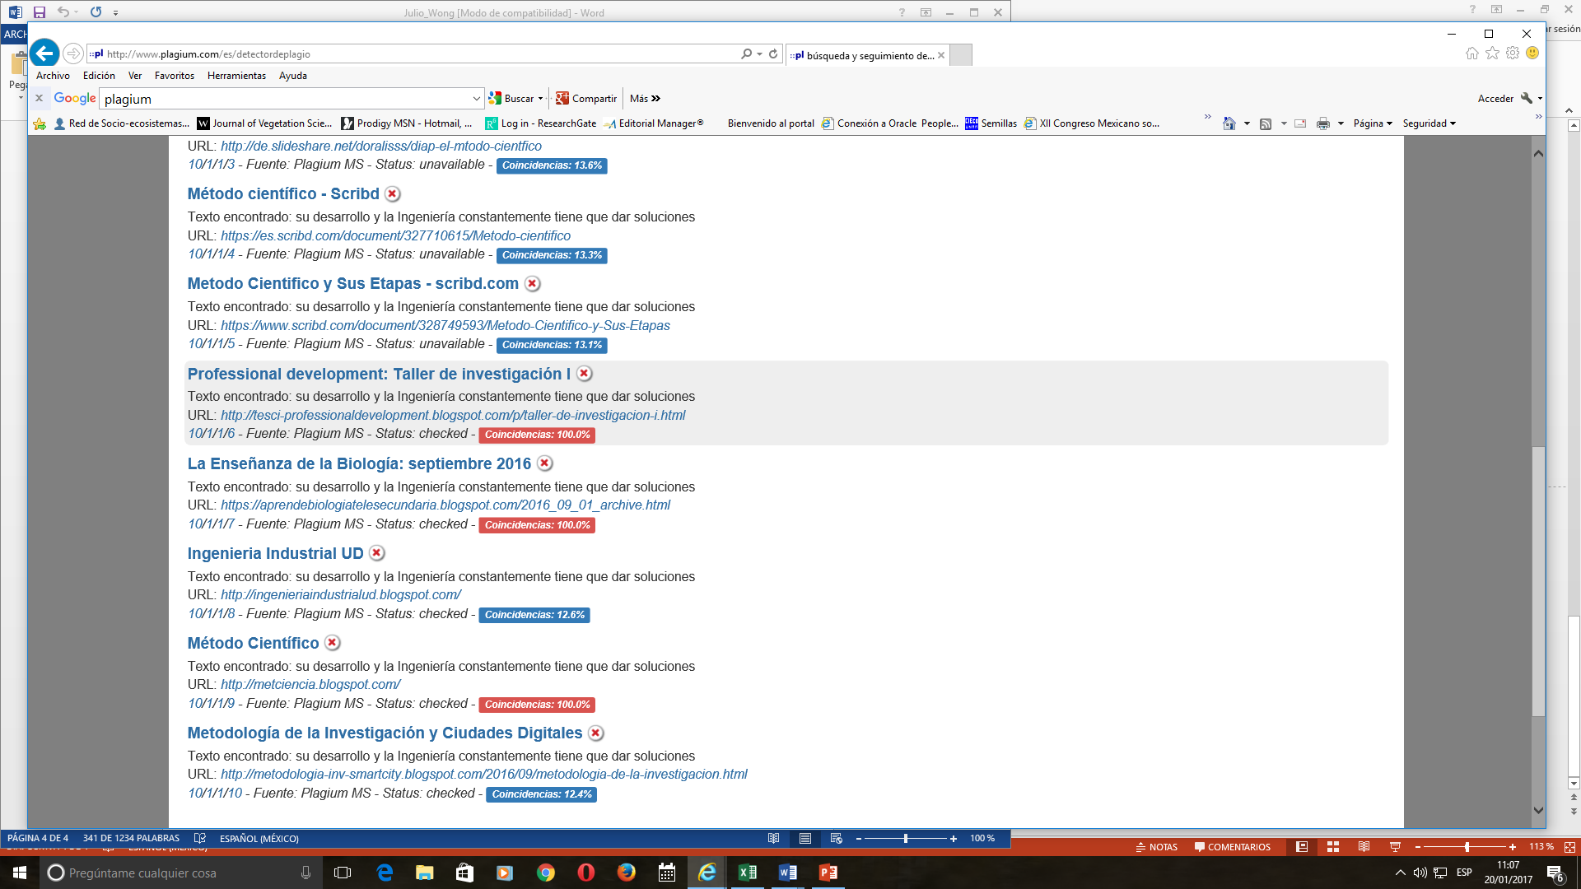

Slide 4
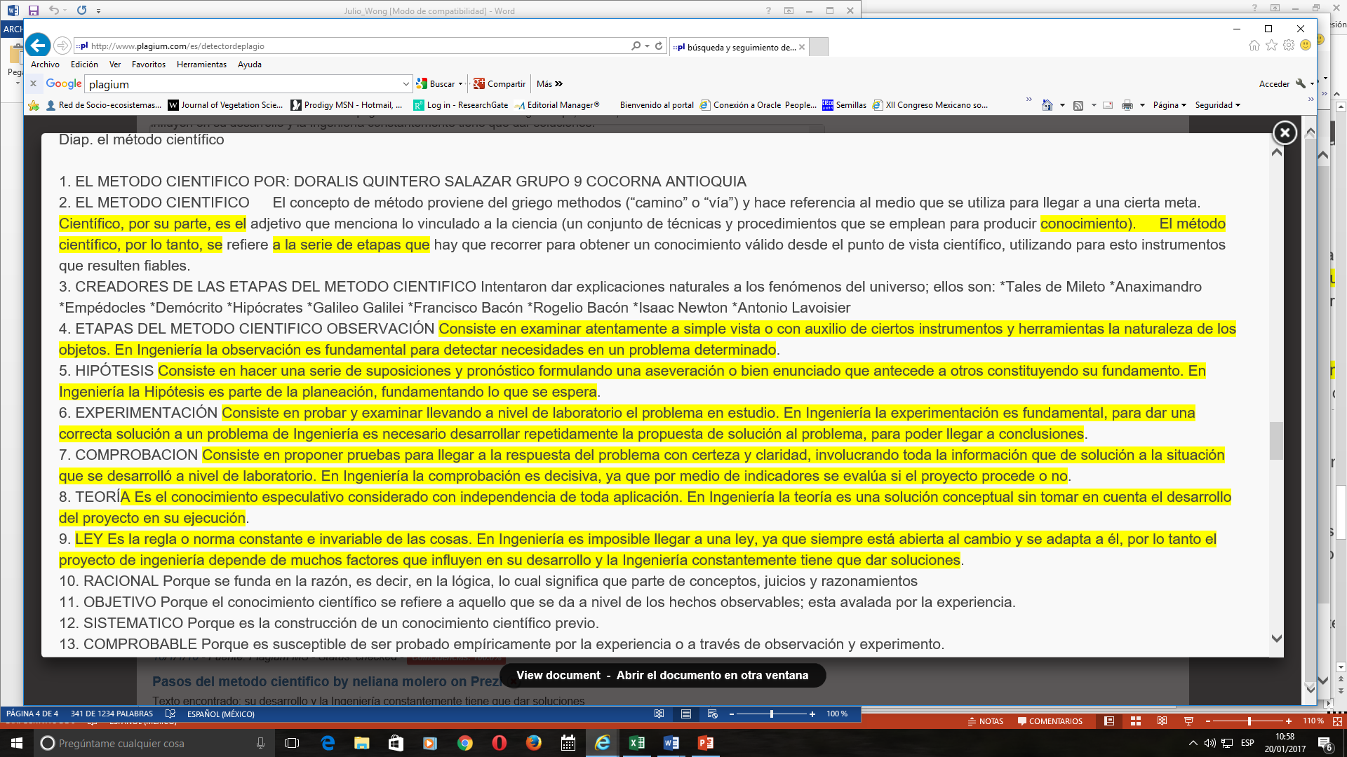

Slide 5
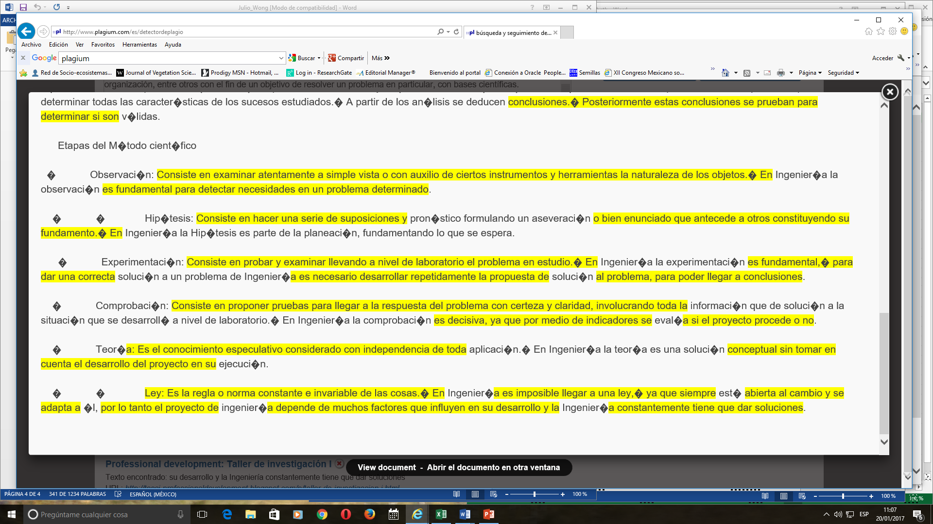

Slide 6
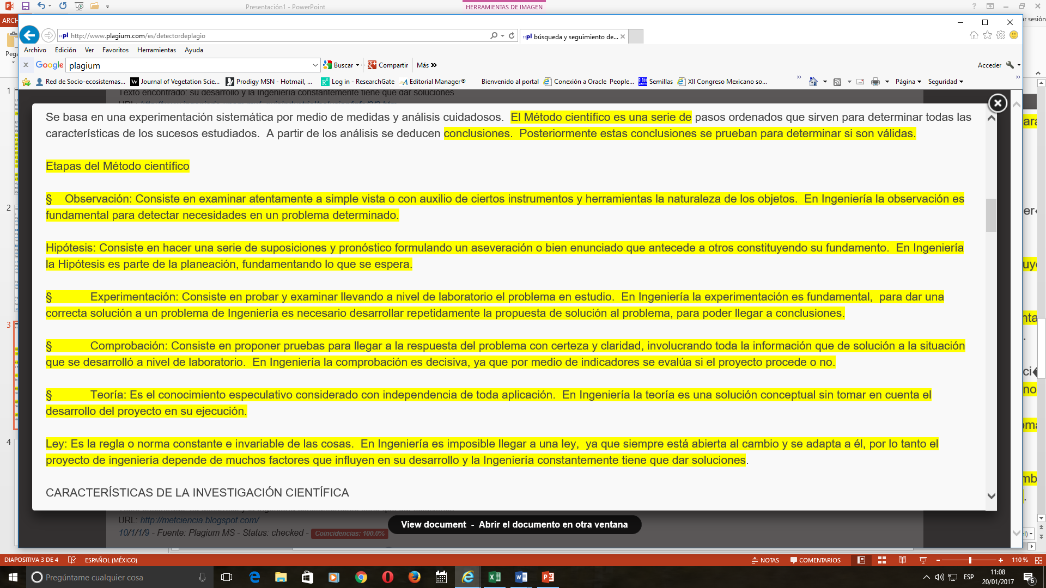

Slide 7
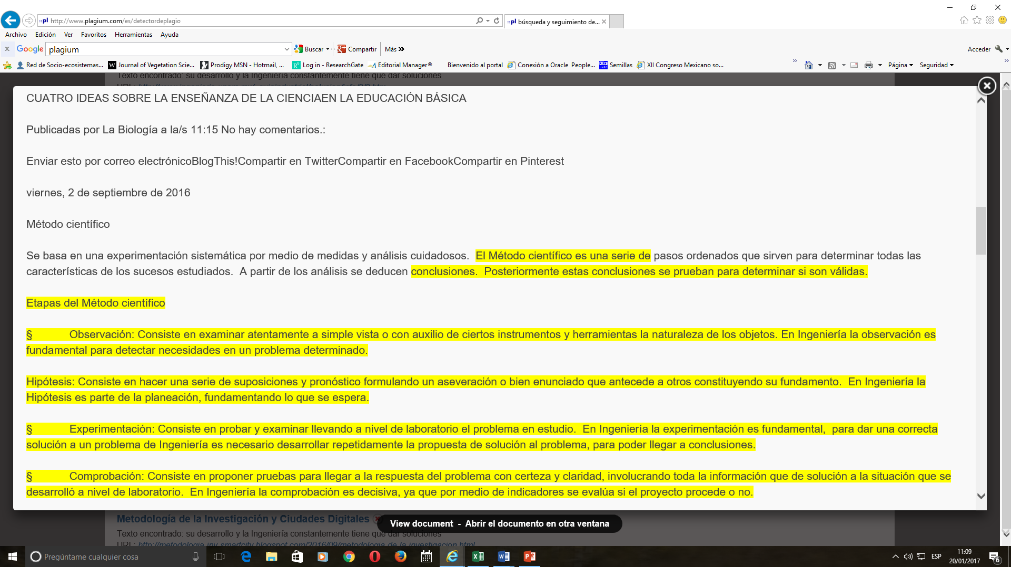

Slide 8
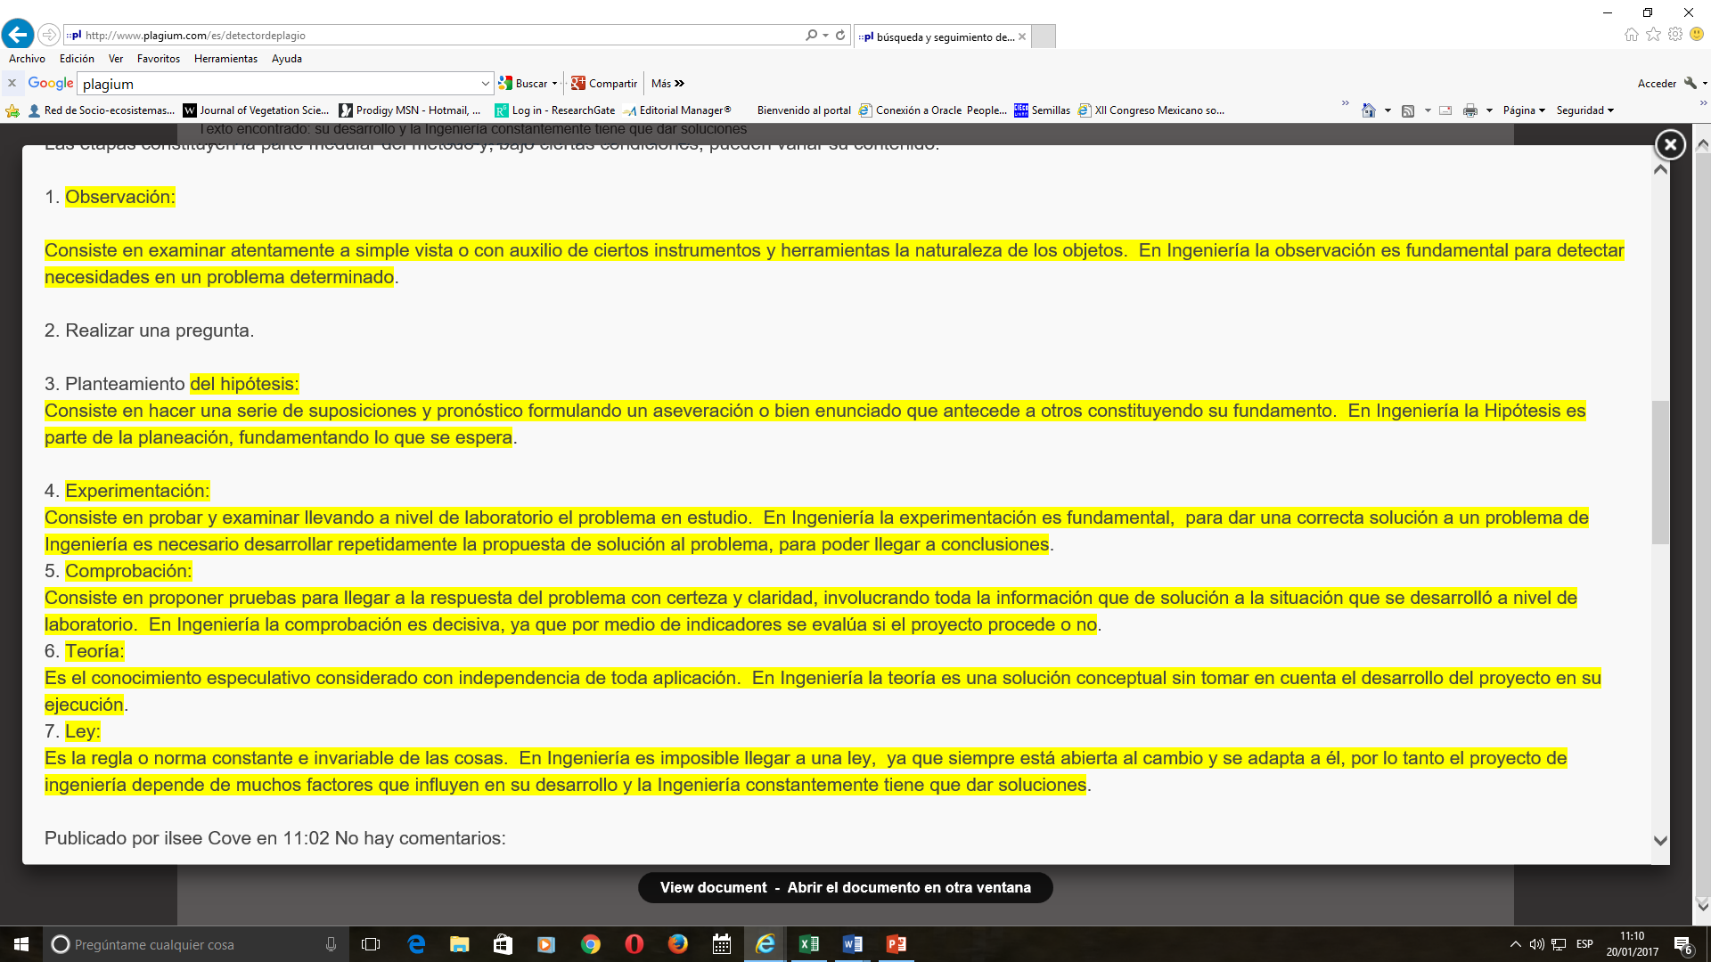

Slide 9
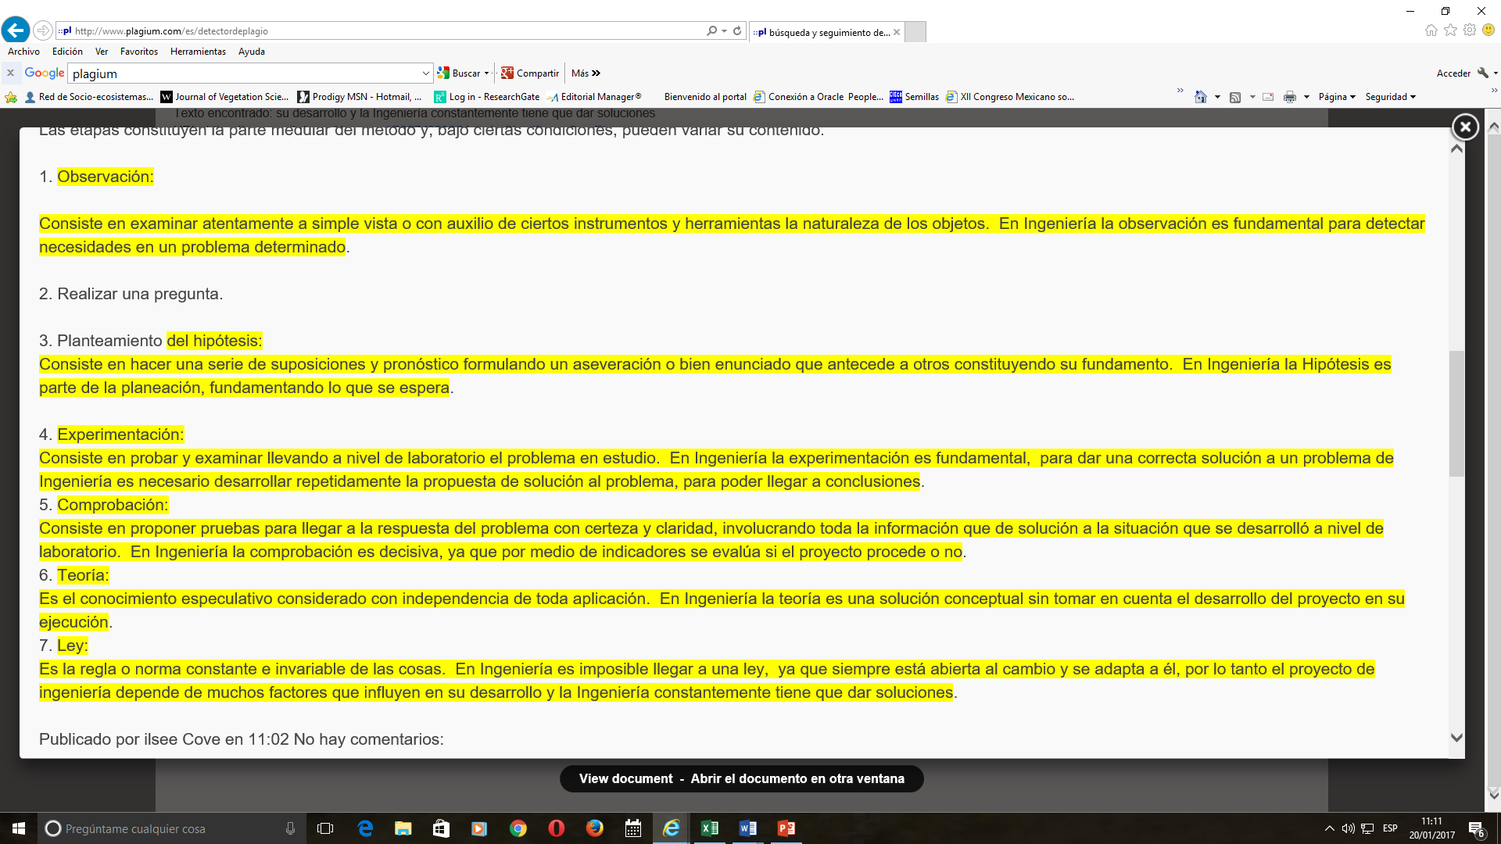

Slide 10
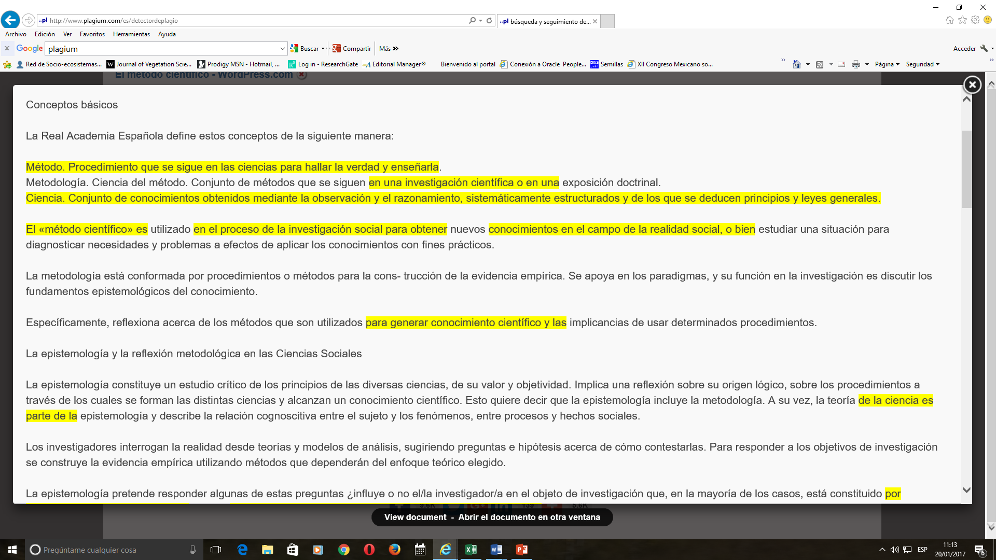

Slide 11
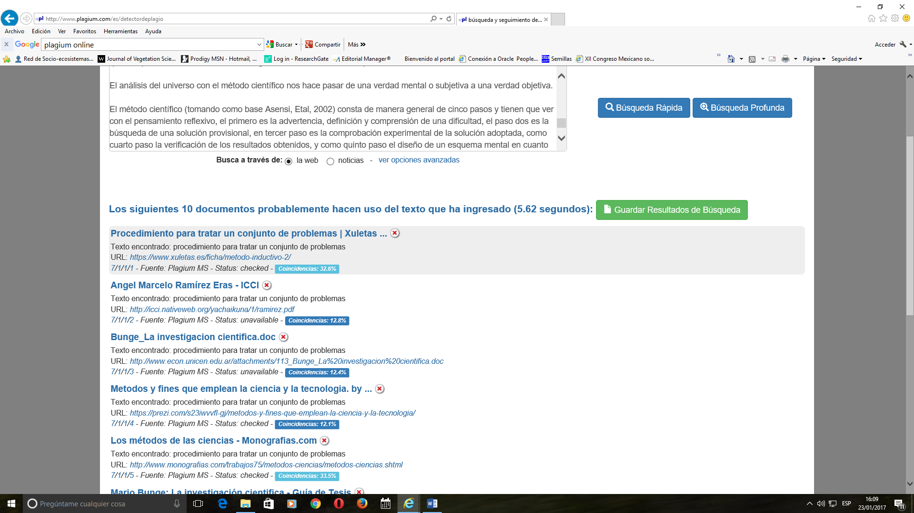

Slide 12
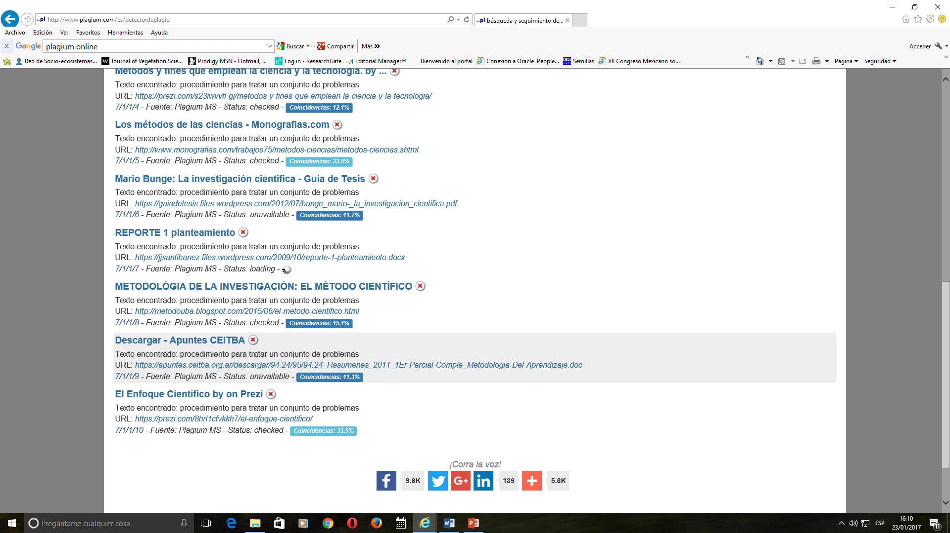

Slide 13
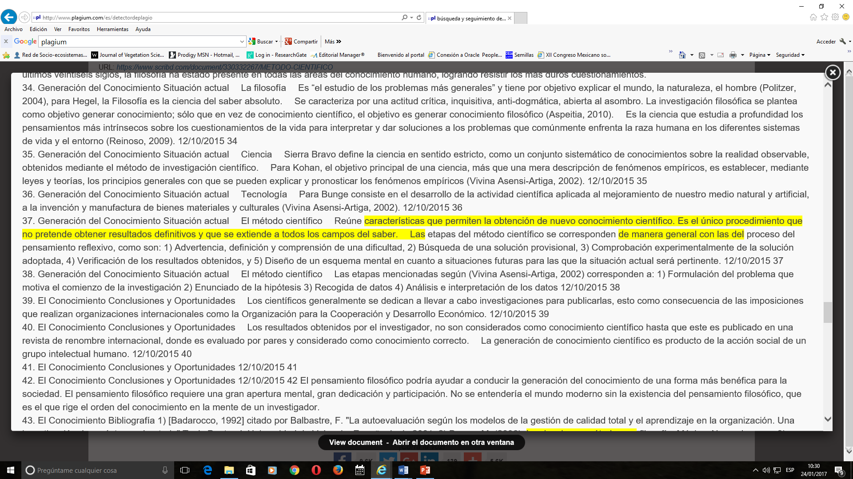

Slide 14
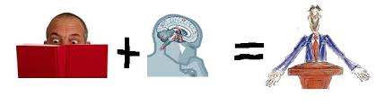

Real Academia Española (www.rae.es)
Paráfrasis
Explicación o interpretación amplificativa de un texto para ilustrarlo o hacerlo más claro o inteligible.
Traducción en verso en la cual se imita el original, sin verterlo con escrupulosa exactitud.
Frase que, imitando en su estructura otra conocida, se formula con palabras diferentes.
Resumir
Reducir a términos breves y precisos, o considerar tan solo y repetir abreviadamente lo esencial de un asunto o materia
Comprender
Analizar

